Slide 1

Николас Спаркс
Дата рождения: 31 декабря 1965

Slide 2
Американский сценарист и писатель.
Родился в Омахе, Небраска, США.
Отец - профессор Патрик Майкл Спаркс, мать - домохозяйка Джил Эмма Мари Спаркс.

Slide 3

Так как отец Николаса учился, семья постоянно переезжала, и все детство писатель до восьми лет провел в Лос-Анджелесе и Гранд-Айленде. В 1974 году семья наконец то осела в Феир Оукс, штат Калифорния, и оставалась там пока Николас не окончил школу. После школы Николас Спаркс поступил в Университет Нотр-Дам, который окончил в 1988 году.

Slide 4
Свою первую новеллу "The Passing" Спаркс написал в 1985 году, она так и осталась неопубликованной.

Slide 5

В Нью-Берне, Северная Каролина будущий автор занимался торговлей. Там в свободное время Николас написал новелу "Записная книжка" (1993). Через два года литературный агент Тереза Парк нашла работу Спаркса, и предложила ее опубликовать. Книга была опубликована в 1996 году и стала бестселером.

Slide 6





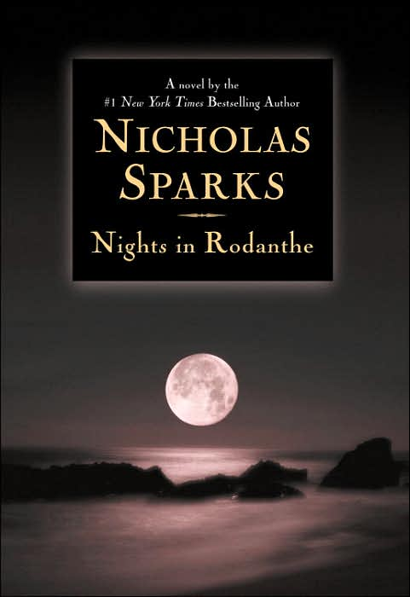






После своего первого успеха Спаркс написал несколько международных бестселеров, которые были переведены на 35 языков. Шесть романов Николаса были экранизированы в кино: "Послание в бутылке" (1999), "Памятная прогулка" (2002), "Дневник памяти" (2004), "Ночи в Роданте" (2008), "Дорогой Джон" (2010) и "Последняя песня" (2010).

Slide 7




… и самые новые это ‘Счастливчик’ и ‘Тихая гавань’

